Slide 1


UMS
便携式无界鼠标与文件传输系统
汇报人：初夏 施政言 杨俊龙
日期：2023年12月

Slide 2
1 项目简介
01

Slide 3
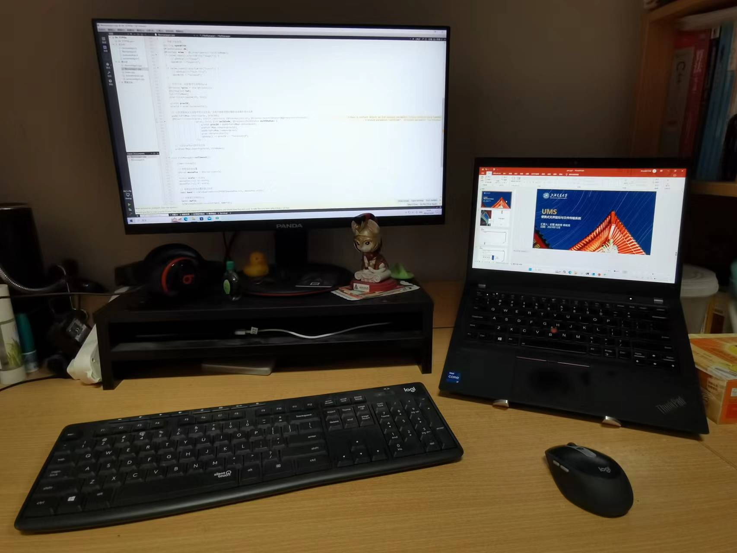
项目简介
生活场景：两台电脑同时工作
Notes:
21世纪，人们拥有的电子设备越来越多。以大学生为例，有不少人选择购买两台电脑：一台笔记本提供便携，一台台式机提供性能。当用户同时使用这两台电脑时，就会遇到麻烦：由于这两台电脑分别安装了两个单机操作系统，用户需要使用两个鼠标才能操作这两个主机，且两台电脑之间的文件传输也需要依赖外部的应用程序，非常麻烦。

Slide 4
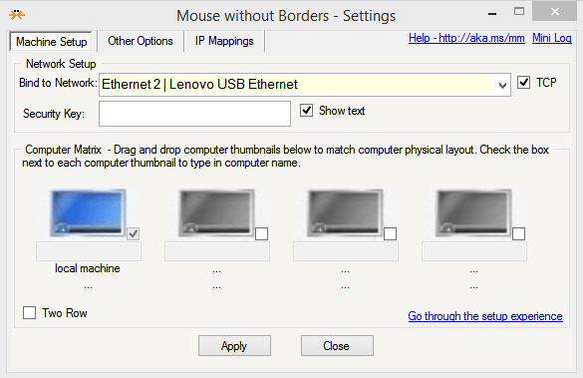
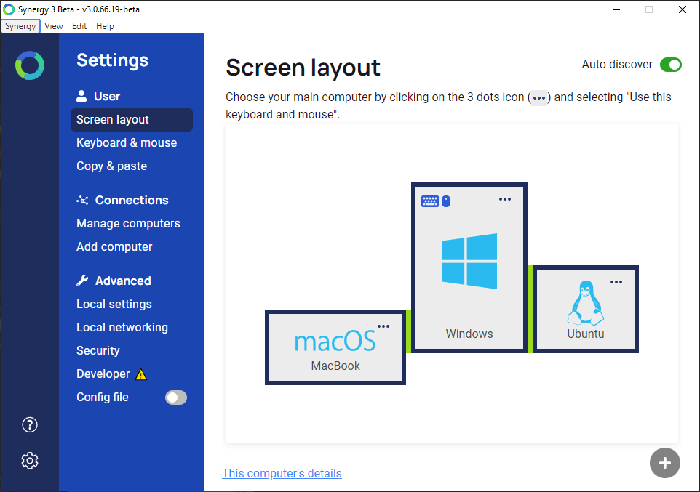
项目简介
两台电脑，一个鼠标
微软：Mouse Without Borders
Symless: Synergy
Notes:
为了让一个鼠标操作两台电脑，人们提出了共享鼠标的解决方案。现在市面上已经存在了一些无界鼠标的实现，比如Symless公司的Synergy和微软公司的Mouse Without Borders，但是他们无法解决文件传输的困难。

Slide 5
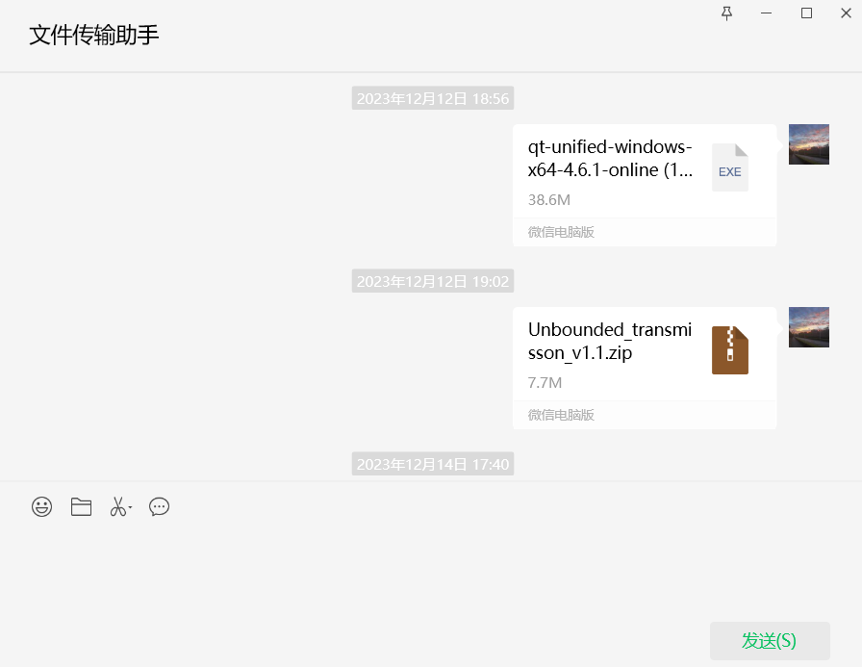
项目简介
臃肿的文件传输
传输文件
文件另存为
转到保存路径
打开文件
Notes:
而现有的文件传输方案，比如微信的文件传输功能，则往往过于臃肿。它们常常需要用户打开一个单独的窗口，选择需要传输的文件，在文件传输完毕后打开文件的保存路径，最后手动打开该文件。这一繁琐的过程大大降低了工作效率。

Slide 6
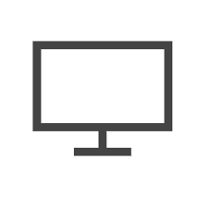


项目简介
Unbounded Mouse Sync：便携式无界鼠标与文件传输系统
UMS
Notes:
为了同时解决这两个问题，并提升工作效率，我们提出了UMS（Unbounded Mouse Sync），一种便捷的无界鼠标与文件传输系统。该系统提供共享鼠标与一个文件管理系统，允许用户使用一个鼠标，将该系统托管的文件窗口直接从一台电脑拖拽到另一台电脑。

Slide 7
2 设计架构与运行流程

Slide 8
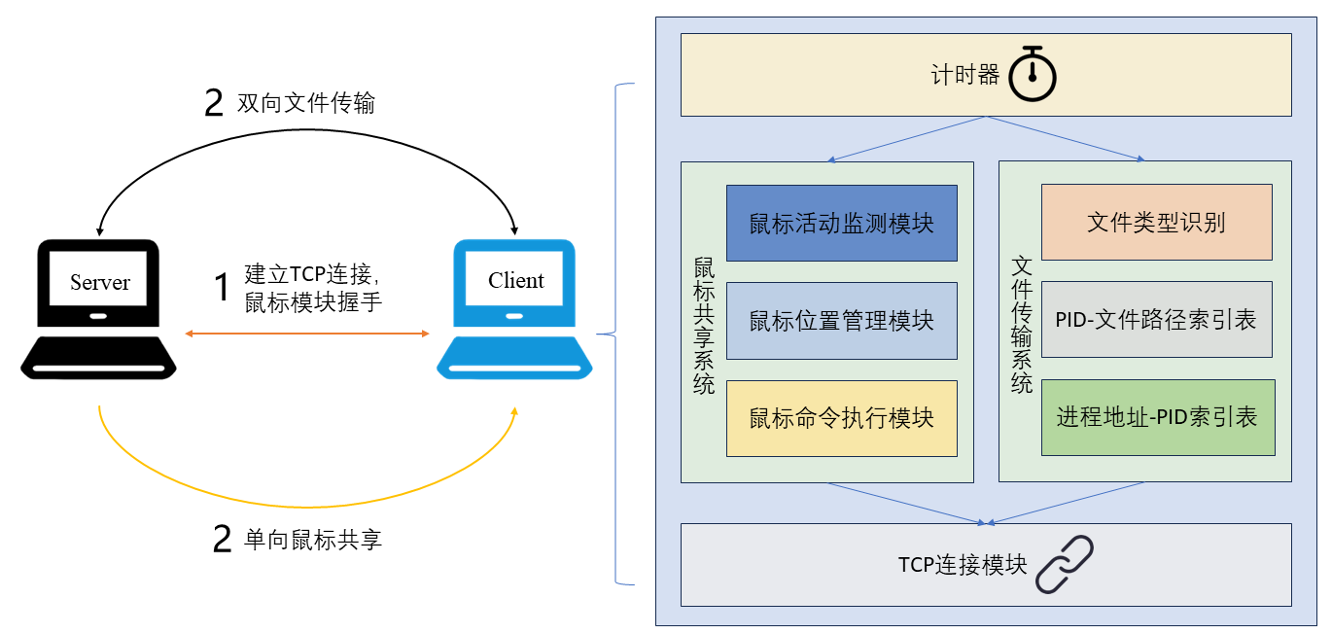
项目整体框架

Slide 9
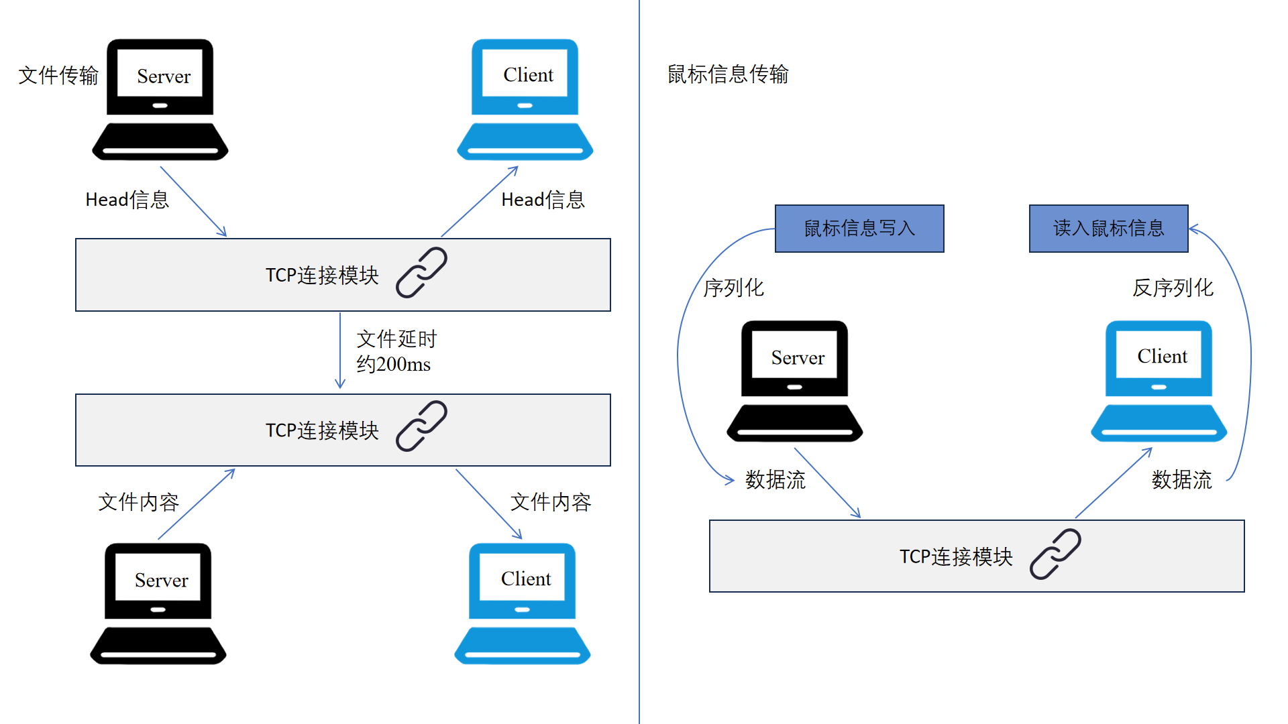
TCP连接设计

Slide 10
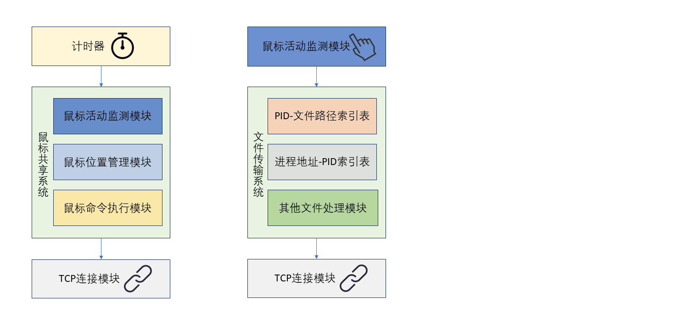
鼠标共享系统
鼠标共享系统主要包含三个模块，
数据传输由TCP连接驱动

Slide 11
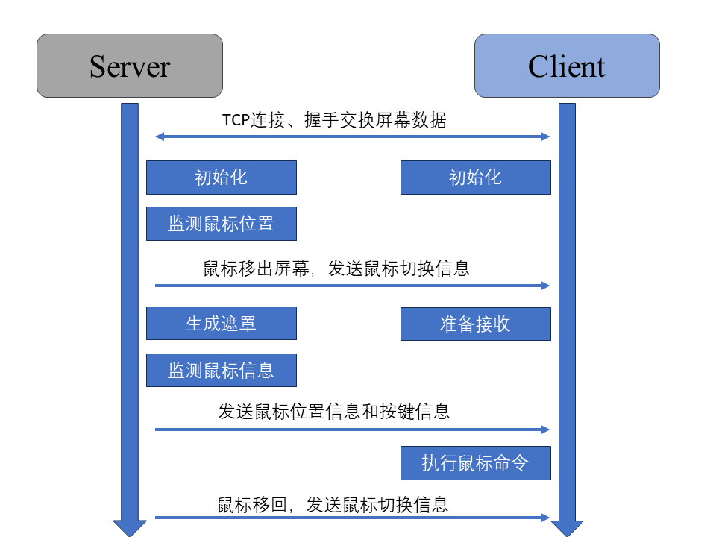
鼠标共享系统-工作流程

Slide 12
文件传输系统
文件传输系统主要包含两张索引表，
鼠标位置信息来自鼠标共享系统，
数据传输由TCP连接驱动

Slide 13
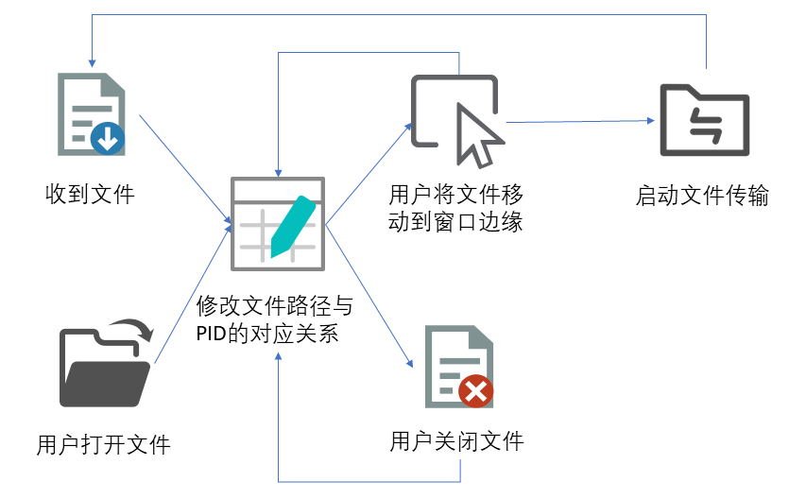
文件传输系统-工作流程

Slide 14
3 成果展示

Slide 15

成果展示

Slide 16
04
总结与展望

Slide 17
总结与展望
发挥UMS的全部潜能
根据我们的分析，我们还可以从以下几个方面做进一步的优化：
调整TCP模块的连接设计，以支持多台电脑的鼠标共享
调整无界鼠标模块的鼠标管理模块，以实现Client端对Server端的反向控制
利用操作系统API实现文件在窗口形态下在两台或多台电脑间的无缝拖拽，以提升用户体验
添加对键盘以及多平台的支持
……
UMS的终极形态：一个跨主机，跨平台的统一文件管理与操控系统
Notes:
本文从生活中的应用场景出发，设计了一款基于TCP连接的UMS工具，针对鼠标共享和文件传输这两个问题提出了我们的解决方案。利用该工具，可以实现在同一局域网内使用一个鼠标操控两台计算机，同时能够在两台计算机之间实现便捷的文件传输，仅需通过拖拽窗口即可快传文件，省去了在两台计算机之间反复操作带来的冗杂。
由于时间有限，我们尚未发挥出UMS工具所有的潜能。

Slide 18
谢谢！

